Slide 1
ダン・ロススタイン
The Right Question Institute 共同代表
たった一つを変えるだけ: クラスも教師も自立する「質問づくり」共著者
日本語版資料翻訳： 佐藤 賢一/平野 貴美枝/王 戈/大内 朋子
QFT
入 門
WORKSHOP

Slide 2
概要
概要
QFT 体験
QFT を紐解く 高次な３つの思考力 と教室での事例
振り返り

Slide 3
"There is no learning without having to pose a question."
-Richard Feynman,
Nobel-Prize-winning physicist

Slide 4
Twitterのアカウントはこちら
@RightQuestion
@RothsteinDan

Slide 5
本資料は、2017年3月に東京・京都で行われたQFTのトレーニングプログラムのものを加筆・修正したものです。
資料作成には、サラ・ウェストブルック、大内朋子
（The Right Question Institute（RQI)、ボストン）、
資料の翻訳には、大内に加え、佐藤賢一氏(京都産業大学、ハテナソン共創ラボ)、平野 貴美枝氏（ハテナソン共創ラボ）、王 戈 氏（ハテナソン共創ラボ）に大きく貢献していただきました。
RQIは、サー・ジョン・テンプレトン基金、ハミングバード基金から大きな支援を受けています。
We would like to thank The Sir John Templeton Foundation and the Hummingbird Fund for their generous support of the Million Classrooms Campaign

Slide 6
The Right Question Instituteはクリエイティブコモンズライセンスを通じて多くの教材を提供しています。 ご自由にご活用、ご共有ください。なお、引用、参考文献としてThe Right Question Instituteを明記してくださいますようお願い申し上げます。
Source: www.rightquestion.org

Slide 7
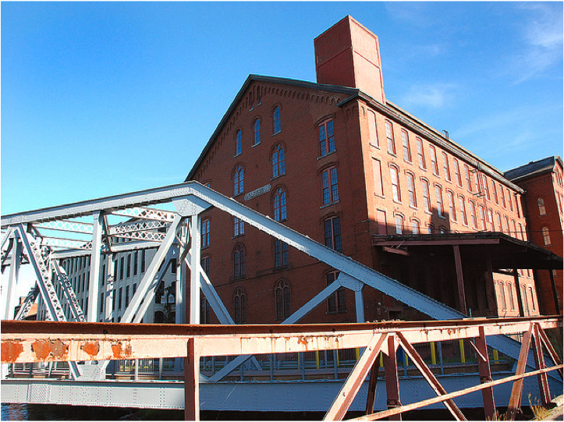
1990年 マサチューセッツ州
ローレンス
「何を質問すればいいかわからないので学校には行きません。」

Slide 8
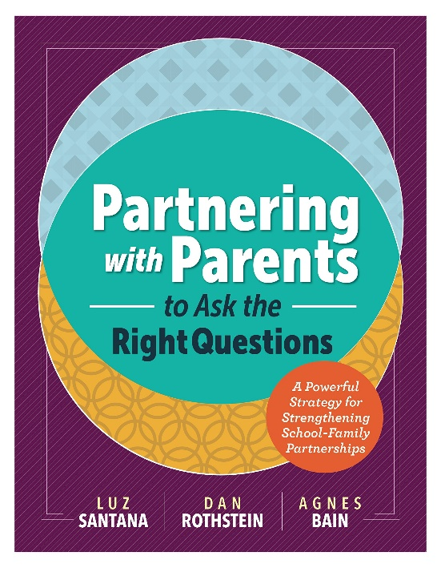
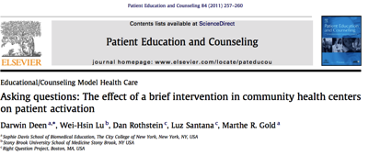
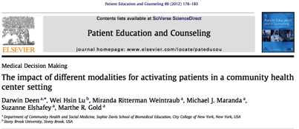
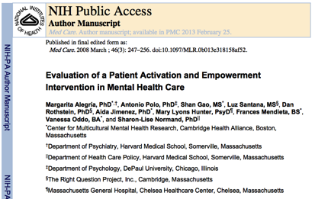
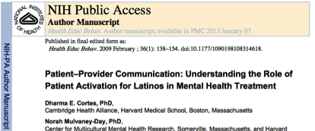
学校と家庭
の連携
ヘルスケア
イノベーション
有権者の関わり

Slide 9
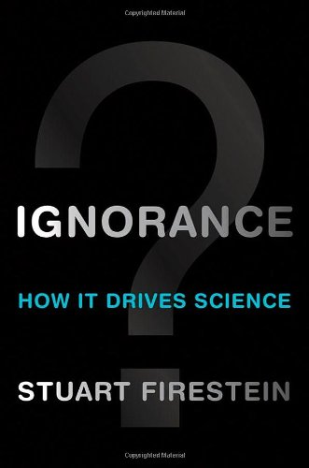
“We must teach students how to think in questions, how to manage ignorance.”
-Stuart Firestein, Chairman of the Department of Biology at Columbia University

Slide 10
大学で学ぶべきことについて 大学総長のことば
「基本的なスキルは、解釈と探求に必要となる分析力です。つまり、どのように質問をするのかを知っていることです。」
バード・カレッジ学長レオン・ボットステイン氏
「…私たちが学生のためにしてあげられるベストなことは、ふさわしい問いが立てられるようにすることです。」
イリノイ大学総長ナンシー・カンター氏
ニューヨークタイムズ、2002年8月4日

Slide 11
しかし…大学で問いの立てかたを学んだと思う学生は、たった27パーセント
Alison Head, Project Information Literacy at University of Washington, 2016

Slide 12
問題は大学よりずっと前から….

Slide 13
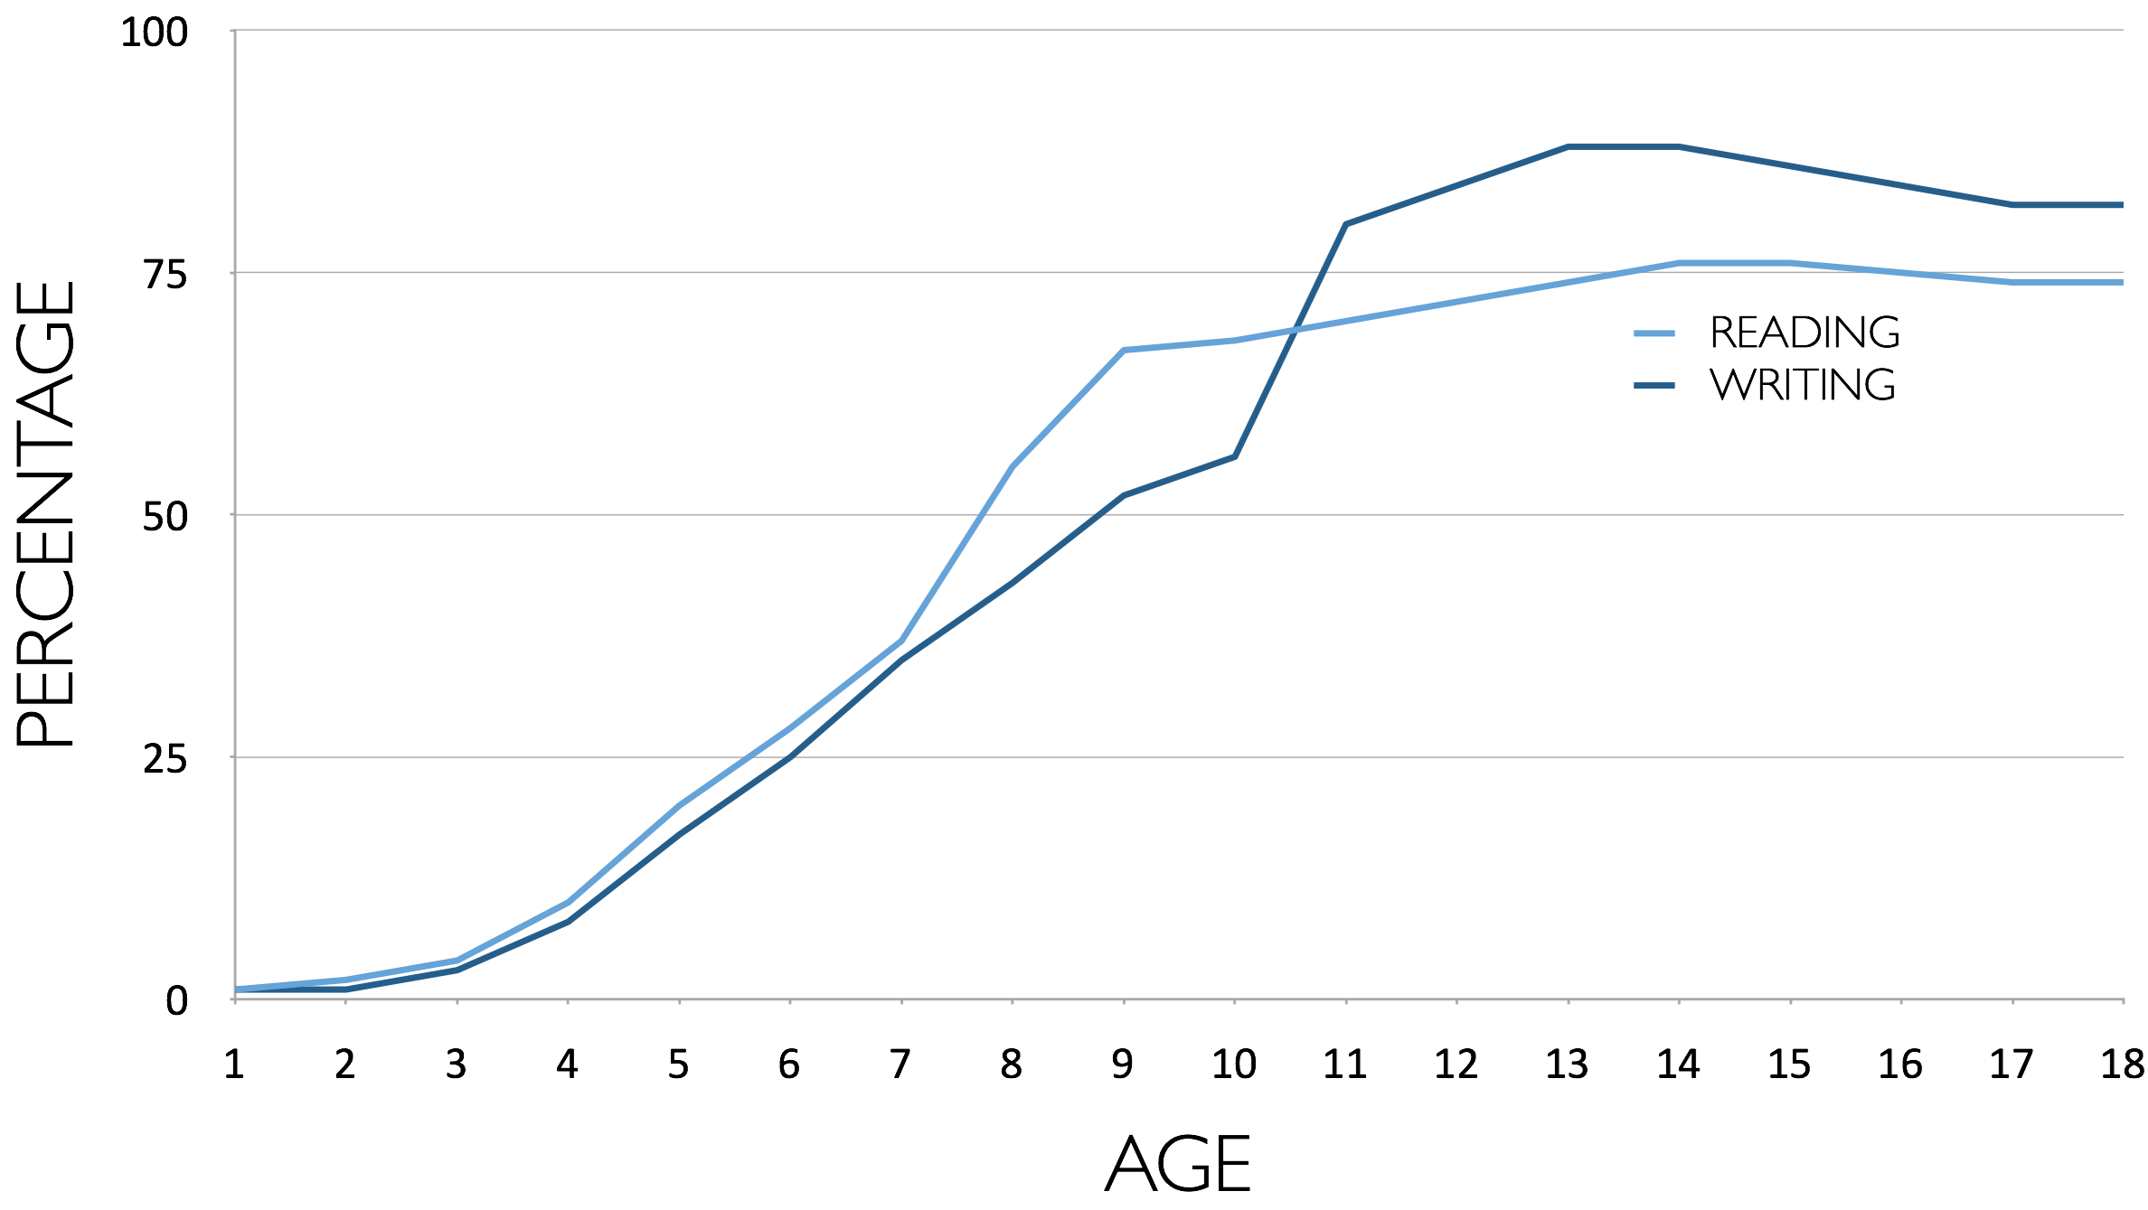
基本スキル到達度
Sources
http://nces.ed.gov/nationsreportcard/pdf/main2009/2011455.pdf
http://nces.ed.gov/nationsreportcard/pubs/main2007/2008468.asp#section1
Data on question-asking based on parent and teacher feedback

Slide 14
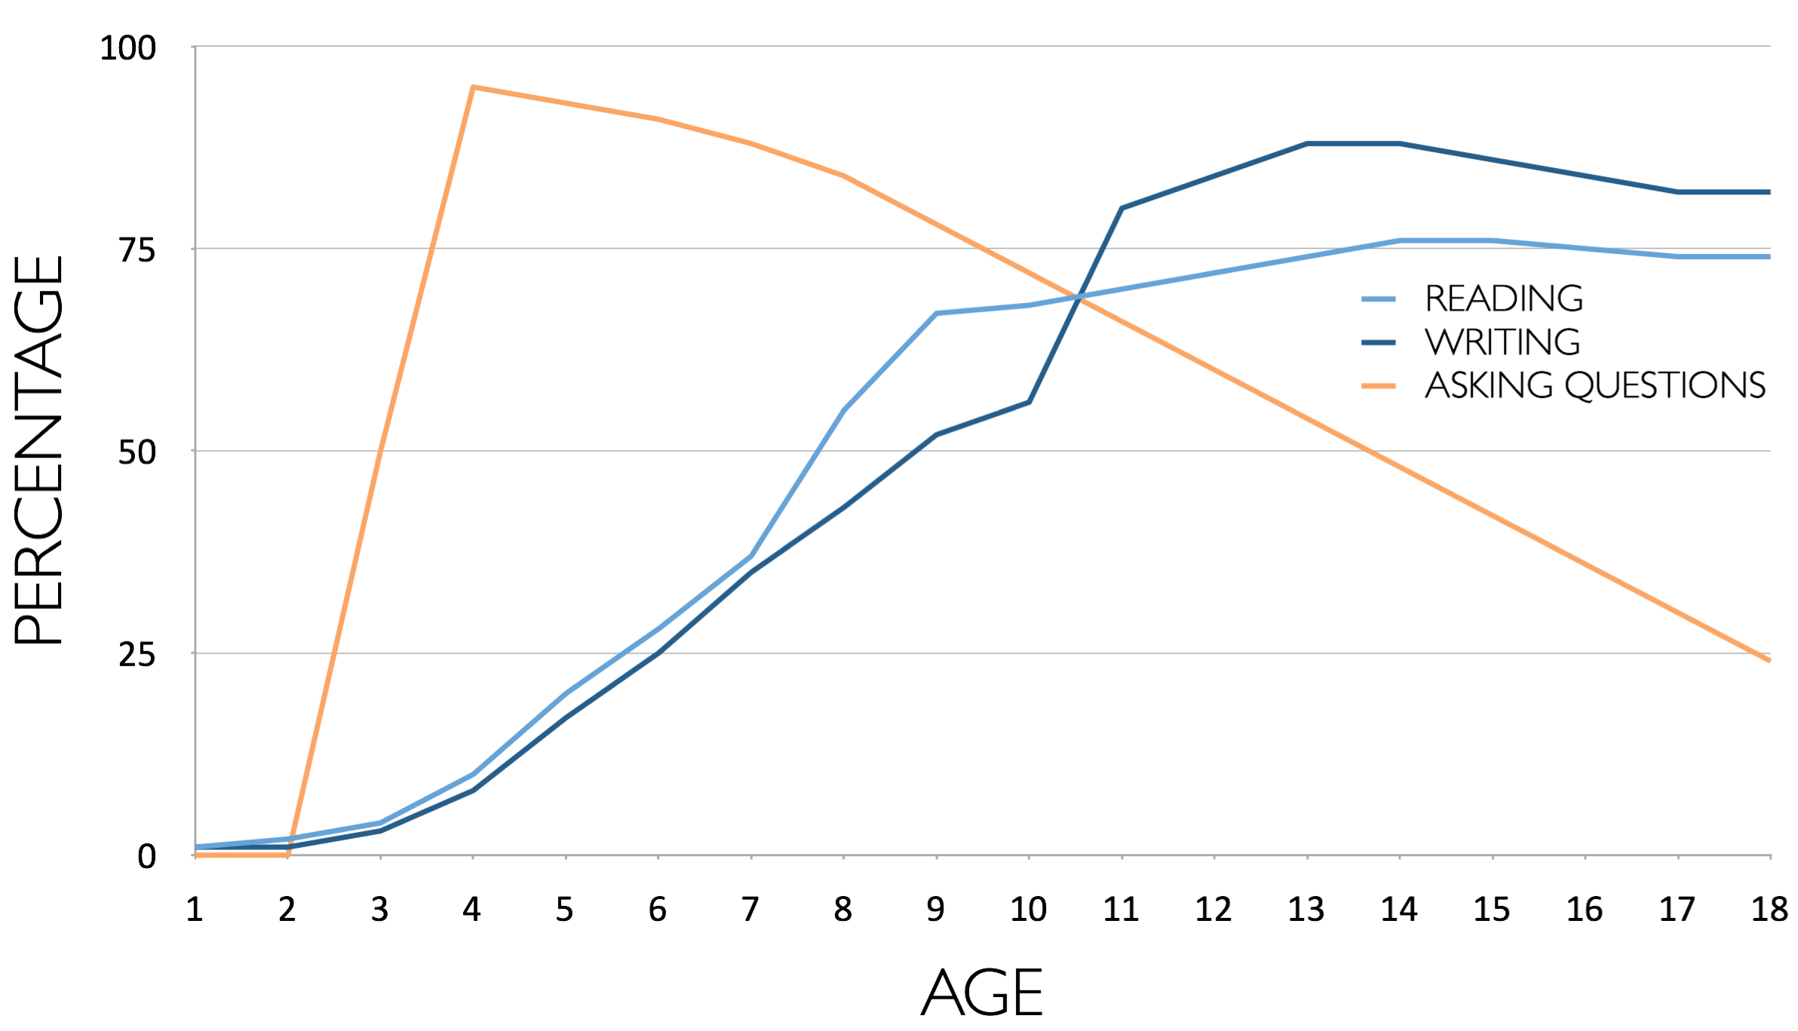
基本スキル到達度
Sources
http://nces.ed.gov/nationsreportcard/pdf/main2009/2011455.pdf
http://nces.ed.gov/nationsreportcard/pubs/main2007/2008468.asp#section1
Data on question-asking based on parent and teacher feedback

Slide 15
質問の数が少なくなる現象を変えるために・・・

Slide 16
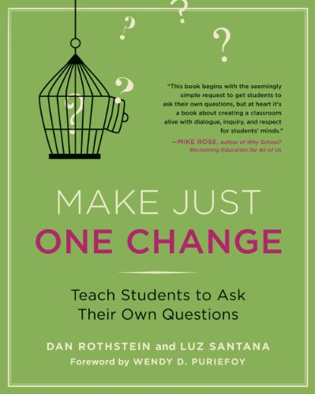
We are not alone
世界中で22万人の教育者がこのメソッドを使っています

Slide 17
生徒が自分自身で問いを立てることをしっかりと学んだら…？

Slide 18
生徒が質問をつくることの重要性は研究で実証されています
質問を投げかけること (メタ認知ストラテジー):
生徒が自ら質問をつくることは最も効果的なメタ認知ストラテジーの一つ
授業前に自分で質問をつくることで生徒の学習到達度が50パーセント近く改善 (ハッティ, p.193)
John Hattie
Visible Learning: A Synthesis of Over 800
meta-Analyses Relating to Achievement, 2008

Slide 19
生徒の振り返り
「必要なことは全部知ったと思ったとたんに新しい質問が出てきて、まだまだ学ぶことがあるんだと気づきます。」
~ カリフォルニア州パロアルトの6年生
「自分で問いを立てるとと、自分で答えを探さなければならないと感じます。」
~ マサチューセッツ州ボストンの高校生

Slide 20
The Question Formulation Technique :QFT
生徒は
質問をだす
質問を改善する
質問をどのように使うか計画をたてる
何を、どのように学んだかを振り返る
ことを学びます

Slide 21
QFT を体験しましょう

Slide 22
質問をだすときのルール
1. できるだけたくさんの質問をだす。
2. 質問について話し合ったり、評価したり、答えたりしない。
3. 質問は発言の通りに書き出す。
4. 意見や主張は疑問文に直す。

Slide 23
質問をだす
質問をだす
ルールに従う
できるだけたくさんの質問をする。
質問について話し合ったり、評価したり、答えたりしない。
質問は発言の通りに書き出す。
意見や主張は疑問文に直す。
質問に番号をつける

Slide 24
質問の焦点:
質問しない生徒がいる

Slide 25
閉じた質問と開いた質問に分類する
定義:
閉じた(closed-ended)質問とは「はい」か「いいえ」ないし一つの単語で答えられます。
開いた(open-ended)質問は説明を必要とします。
指示: 閉じた質問には△を、開いた質問には◯をつけて分けなさい。

Slide 26
ディスカッション
閉じた質問
長所
短所

Slide 27
ディスカッション
開いた質問
長所
短所

Slide 28
質問を改善する
閉じた質問を一つ選んで、開いた質問に変えましょう
開いた質問を一つ選んで、閉じた質問に変えましょう
閉じた質問
開いた質問
開いた質問
閉じた質問

Slide 29
計画をたてる
：質問に優先順位をつける
質問のリストを見直す
最も重要だと思う三つの質問を選ぶ
優先順位をつけるときには、 質問の焦点について考える
「質問をしない生徒がいる」
優先順位をつけたら …
なぜその3つの質問を選んだのか?
あなたが選んだ優先度の高い質問はリストのどこにあるか？
について考える

Slide 30
計画をたてる：次のステップ
優先順位の高い質問をアクションプランに
優先順位の高い質問に答えるために:
何を知っている必要あるだろう？ 情報
その情報を得るために何をする必要があるだろう? タスク

Slide 31
共有する
「開いた」から「閉じた」または「閉じた」から「開いた」に変えた質問
あなたが選んだ優先順位の高い3つの質問と元のリストにある番号
優先順位の高い質問を選んだ根拠
次のステップ

Slide 32
振り返り
何を学びましたか?
それをどのように学びましたか?
質問をしない生徒が抱える問題につ いて、質問をつくってみたことで新たにわかったことは何ですか？

Slide 33
概要
概要
QFT 体験
QFT を紐解く 高次な３つの思考力 と教室での事例
振り返り

Slide 34
ブラックボックスの中を覗いてみよう

Slide 35
“Modern science is a technique...it is a practice that allows us to learn reliable things about the world. [Science] is a technique that was waiting for people
to discover it.”
-Steven Weinberg, Nobel laureate in Physics
To Explain the World, 2015

Slide 36
QFTを一枚にまとめると…
質問の焦点
質問をだす
ルールに従う
質問に番号をつける
質問を改善する
「閉じた質問」か「開いた質問」に分類する
「閉じた質問」は「開いた質問」へ「開いた質問」は
「閉じた質問」へ転換する
質問に優先順位をつける
共有と次のステップを話し合う
振り返り
できるだけたくさんの質問をする
質問について話し合ったり、評価したり、答えたりしない
質問は発言の通りに書き出す
意見や主張は疑問文に直す
「閉じた質問」
「はい」か「いいえ」ないし一つの単語で答えられる
「開いた質問」
長い説明が必要

Slide 37
好奇心と厳密な論理性
一つのプロセスで
高次な3つの思考力

Slide 38
さまざまな視点で考える
発散思考

Slide 39
統合する、 焦点を絞る
収束思考

Slide 40
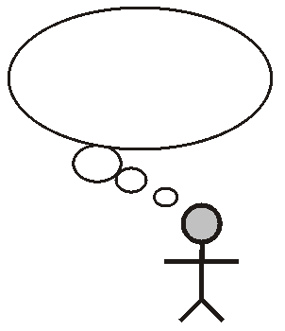
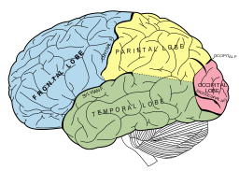
考えることについて考える
メタ認知思考

Slide 41
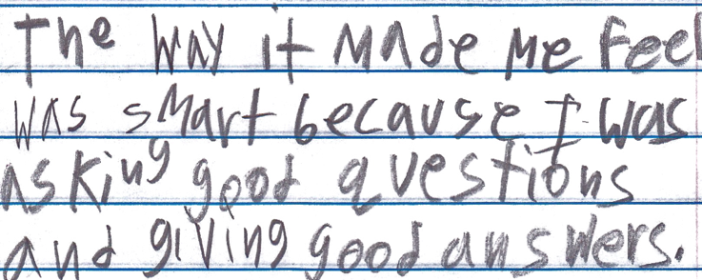
生徒の振り返り
「QFTを使って自分が賢くなったと感じました。なぜかと言うと、いい問いをたてていい答えを出せたからです。」
-ボストン、夏の補習校の生徒

Slide 42
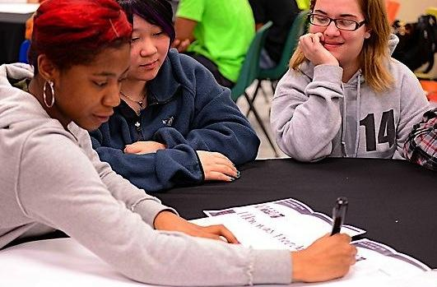
教室での事例を探る

Slide 43
教育者はQFTを多くの目的で使用しています。例えば...
意欲や関心、参加（エンゲージメント）の向上
知識習得
形成的アセスメント
総括的アセスメント
など
質問づくりフロー ロスステイン・ サンタナ, ミニガン, 2015
http://rightquestion.org/wp-content/uploads/2015/08/2015-Making-Questions-Flow.pdf

Slide 44
実践事例: 8年生
教 員：ジョシュア・ビア
トピック：アメリカ史、帝国主義時代
目 的：単元のまとめ・生徒の質問を使って総括的アセスメントの作成

Slide 45
質問の焦点:
20世紀への変わり目におけるアメリカ帝国主義について挙げられるべき問い

Slide 46
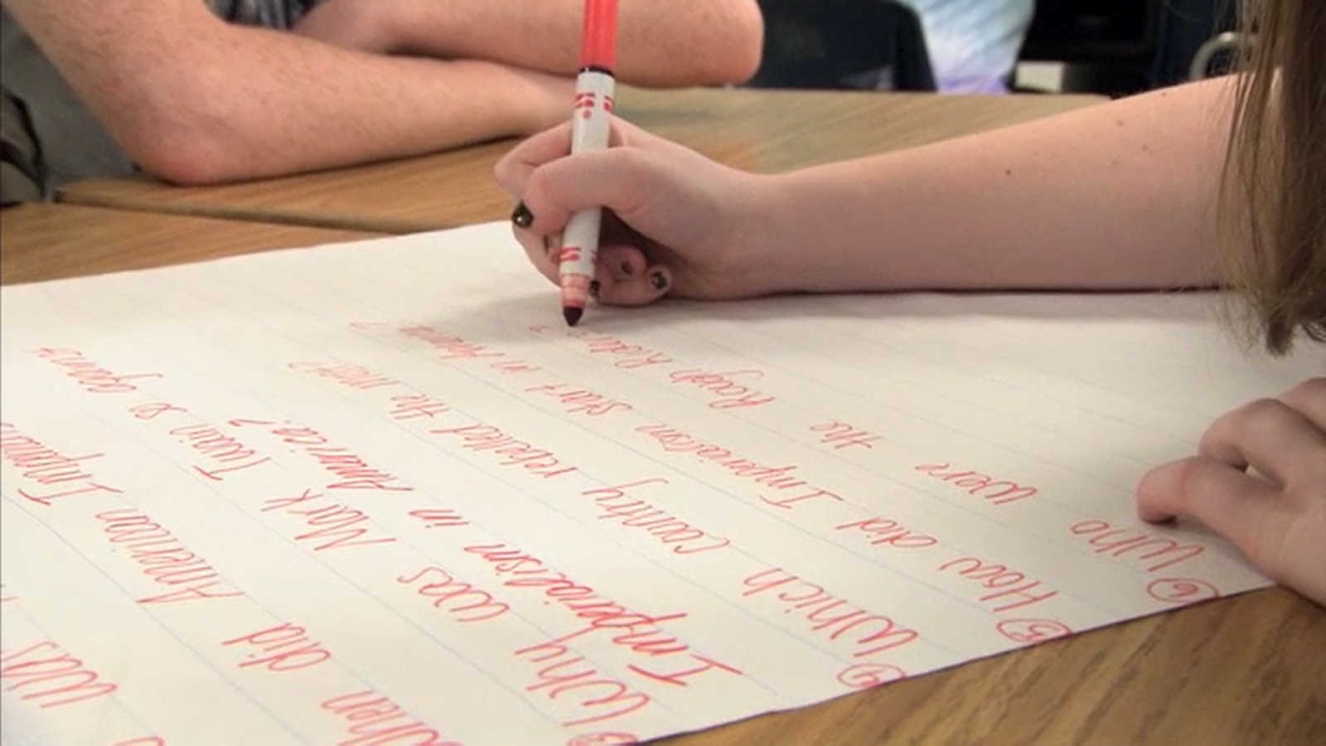
QFT の様子
https://www.youtube.com/watch?v=lfXEf0nG51I

Slide 47
生徒の質問（抜粋）
1. なぜアメリカはハワイを併合
したかったのか?
2. ハワイの原住民とリリウロカラニ女王はなぜハワイをアメリカに併合したくなかったのか？
5. アルフレッド・セイヤー・マハンの本はどのように帝国主義に影響を与えたか？
6. アルフレッド・セイヤー・マハンの帝国主義についての立場はどのようなものだったのか？
7. なぜアメリカにとって海外の拠点を持つことはなぜそんなに重要なのか？
8. 米西戦争はいかにして始まったのか?
9. スペインはキューバ人とフィリピン人に不当な扱いをしたのはなぜか？
10. 米西戦争はアメリカにどのような影響を与えたのか？
6→12. 帝国主義に対して、アルフレッド・セイヤー・マハンがそのような立場をとったはなぜか?
5→13. アルフレッド・セイヤー・マハンの本は帝国主義に影響を与えたか？

Slide 48
次のステップ
先生は質問を集めて最終単元のテストを作った。
テスト問題１０問のうち９問は生徒が作ったものだった。

Slide 49
実践事例: 幼稚園
教 員：ジェニファー・シェイファー
トピック：ノンフィクション の読解
目 的：ワニについてのノンフィクションを読む前に児童の興味を引く

Slide 50
質問の焦点

Slide 51
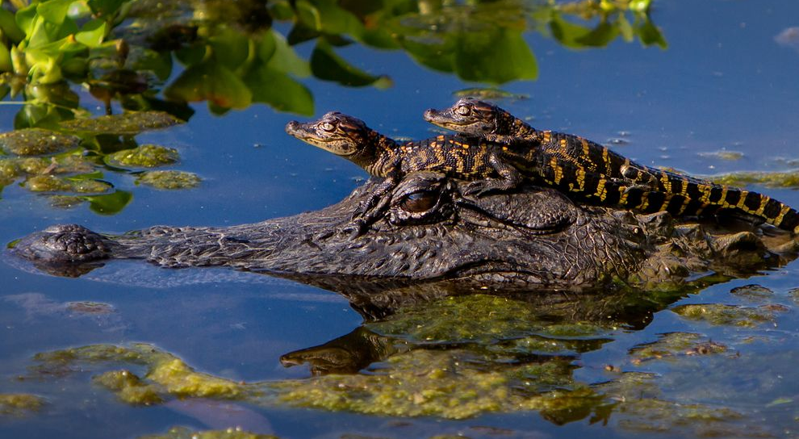
園児の質問
ワニは隠れているの?
なぜ子ワニには縞模様があるの?
これは子ワニなの?
これはお父さんワニかお母さんワニなの?
緑のものは何?
なぜ水の中に浸かっているの?
どこに行くの?
なぜ子ワニの目は白でお母さんワニは黒なの？
なぜ子ワニはお母さんワニの背中に乗っているの?
お母さんワニかお父さんワニはなぜコブがあるの？

Slide 52
実践事例: ４年生
教 員：ディアドラ・ブラザーソン
トピック：算数の変数の単元
目 的：変数の単元の最初に児童の興味を引く

Slide 53
質問の焦点
24 = ☺ + ☺ + ☺

Slide 54
生徒の質問
なぜ２４がはじめにあるの？
スマイルマークはどういう意味？
なぜ３つスマイルマークがあるのか？
これをどうやって解いたらいいの?
答えは１２？
スマイルマークに数字をなんでもいれていいの？
３つのスマイルマークは何か意味があるの？
スマイルマークが同じだからあてはまる数字も同じ？
どんな数字がここでは有効なの？
２４はすごくハッピーな数字っていう意味？？
スマイルマークをそれぞれ８に置き換えることはできる？
他の数字は当てはまる？
どんな数字でも大丈夫？
いつもスマイルマークでないといけないの？
いつも３つのものを使わないといけないの？

Slide 55
次のステップ
生徒の質問が教室の壁に貼られた 。
授業が進むにつれて自分たちが答えられるようになった質問は消していった。
単元の終わりに生徒が初めに出した質問に戻り、何を学んで、まだ知りたいことは何かについてを生徒と話し合った。

Slide 56
実践事例: 高等学校
教 員：アリソン・ゲスト
トピック：11、12年生の地質学
目 的：水の流れの実験を考え、その後実験計画を改良していくのに役立たせる

Slide 57
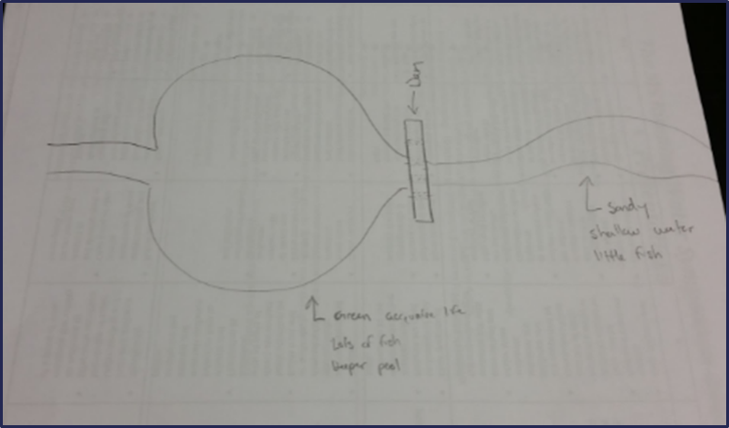
質問の焦点:
科学者の主張:
「水系にダムを加えると下流の水生生物が減る原因となる」
主張を検証するための生徒の実験計画:

Slide 58
実験計画を立てた後の次のステップ:
生徒は、違うグループの計画についてQFTを使った。
その後、他の生徒から提示された質問を元に自分たちの計画を見直した。
グループで改良した実験計画を検証した。

Slide 59
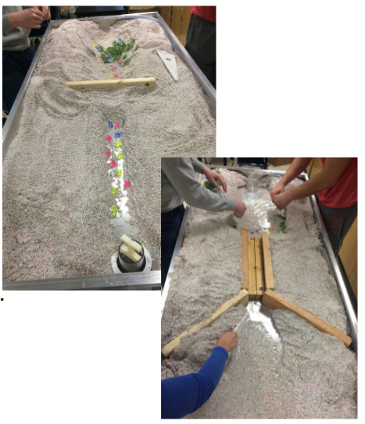
次のステップ:

Slide 60
生徒の振り返り
「目的を定めること、そして質問に科学的に取り組むことができるということも学びました。」
「まわりの事象について問いをもつということは、前に進んでいく、そして、変えていくための大きな一歩です。」
「バカな質問なんてないっていうこと、質問しても何も失うことはないと学びました。」
「日々の生活の中で使えると思います。宿題や週末の計画、人々について質問をすることができます。物事をより深めていくことやすぐには答えのないことを発見するのに役立つと思います。」

Slide 61
実践事例: 大学
教 員：レイチェル・ウッドラフ助教
（米ブランデイス大学、生物学）
トピック：分子生物学
目 的：学生のリサーチスキルを高める、学期 中に研究計画書を作るときのための準備をさせる

Slide 62
質問の焦点:
(分子生物学の難解な論文を配られる）
論文を読んでできるだけたくさんの質問をしなさい。

Slide 63
次のステップ:
自分自身で難解な論文についての質問をつくる。
生物学のよい研究課題に必要な特徴を議論したり、他の種類の質問と比較する。
グループになって、自分たちの質問を改善する。

Slide 64
実践事例: 大学
教 授：エミリー・ウエストオーバー助教
（米ブランダイス大学、生化学）
トピック：生物学の講義
目 的：内容に対する学生の理解を把握し、問題解決を促す

Slide 65
質問の焦点
（特定の試験問題で学生の成績が悪かった後）
問題Ｘについてできるだけたくさんの質問をしなさい

Slide 66
次のステップ:
学生は、試験問題についての理解を深めることができた。
ウエストオーバー助教は生徒がその試験問題に苦労した理由を理解できた。

Slide 67
実践事例: 大学
教 員：ダン・パールマン教授
(米ブランダイス大学教育イノベーション担当の副 学長 兼 生物学教授)
トピック：進化生態学
目 的：進化生態学の授業の導入と総括

Slide 68
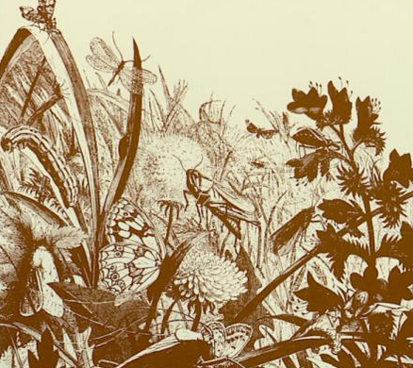
質問の焦点
Organisms
Andrewartha, H. G.
生物個体の分布と数

Slide 69
次のステップ:
学期初めにつくった質問を通して、学生は授業で扱われる生態学の領域を理解できた。
学期の終わりに学期の初めの質問と比べることで質問がどれくらい洗練されたものになったかを感じた。

Slide 70
学生の振り返り: 大学
「問いをつくりだす方法や表現する方法をもっと真剣に考えるべきだと思いました。それらは受け取る答えに影響するだけでなく、自分の役割を理解し、さらに人々の役割の自覚やエンパワメントにもつながります」 – ハーバードロースクールの学生
「QFTは私の問いをたてる力を上げてくれたと思います。また、他の学生と一緒に取り組むことで、彼らが教材についてどう考えているのかがわかり、生態学について学び考えるアプローチが変わりました。」 ‐ブランダイス大学生態学コースの学生
「できるだけたくさん問いをつくる機会を与えてくれ、ただ問いに答えるだけでなく、問いのつくり手になれました。QFTではただ教えられるだけでなく、常にテーマについて議論できるのです。」 – ブランダイス大学生態学コース の学生

Slide 71
教員の振り返り: 大学
「驚くべきは、QFTを使った授業で学生がつくり出した質問の範囲の広さと深さです。自分はまだQFTの使い方を学び始めたばかりです。」
- ダン・パールマン（ブランダイス大学生態学助教）
「1997年から教壇に立っています。いわゆる「教育手法」と教育学は学びましたが、学生の学び方がこんなに変わる深い影響力をもつものに出会ったのはQFTが初めてです。生徒がすぐに自分の学びに入り込み、そして自分のものにしたんです」-メアリー・フレット（米カリフォルニア州ソノマ州立大学、客員教授）

Slide 72
QFTは教室を越えて
背 景: ソフトウェアの大手企業において、アイルランド、シンガポール、アメリカ二都市から主要なスタッフが集まる会合にて
目 的: 重要なビジネスパートナーとの関係を改善させるため
３日間にわたる会合のうち初日にQFTのトレーニングが行われた
質問の焦点: 「認可の取得過程いついて、私たちよりも顧客の方がよく理解している。」
成 果: スタッフがQFTを定期的に仕事の計画に組み込むようになり、効率が向上した。

Slide 73
QFTは教室を越えて
背 景: 大手製薬企業において、米英からスタッフが集まる会合にて
目 的: いかにしてデータを効率的に利用し、売り上げと業績につなげるかについて議論する
90分間の全員参加によりQFTワークショップ
質問の焦点: 「７年以上勤続するスタッフがよい質問をする。」
成 果: 刺激的な質問の焦点によって、スタッフそれぞれがそれぞれの形で会社に貢献できるという認識がうまれた。

Slide 74
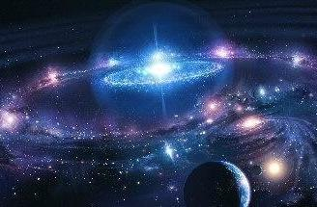
終わりに: 普遍性

Slide 75
グーグルの時代には…
“How should you respond when you get powerful new tools for finding answers?
Think of harder questions.”
- Clive Thompson, Journalist and Technology Blogger

Slide 76
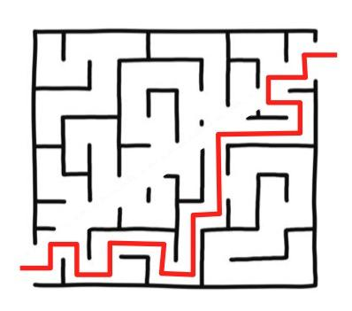
オッカムのかみそり
「他の条件が同じなら、最も単純な解決策が常に最善の解決策である」
- ウイリアム・オッカム

Slide 77
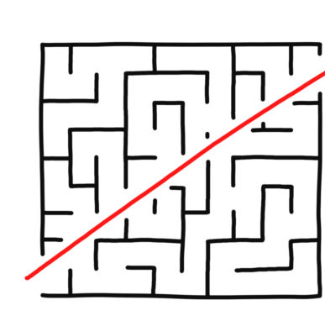
オッカムのかみそり
「他の条件が同じなら、最も単純な解決策が常に最善の解決策である」
- ウイリアム・オッカム

Slide 78
問いをたてるためのスキル
無知から知へ転換する
よりよい答えにたどり着く
人びとの関わりと当事者意識の向上させる
教室での探求を示す
教師という大変な仕事のなかにもう少し喜びを見つける
そして…

Slide 79
デモクラシー/民主主義
“We need to be taught to study rather than to believe, to inquire rather than to affirm.” - Septima Clark
See Chapter 6 on Septima Clark in Freedom Road: Adult Education of African Americans (Peterson, 1996).

